Slide 1
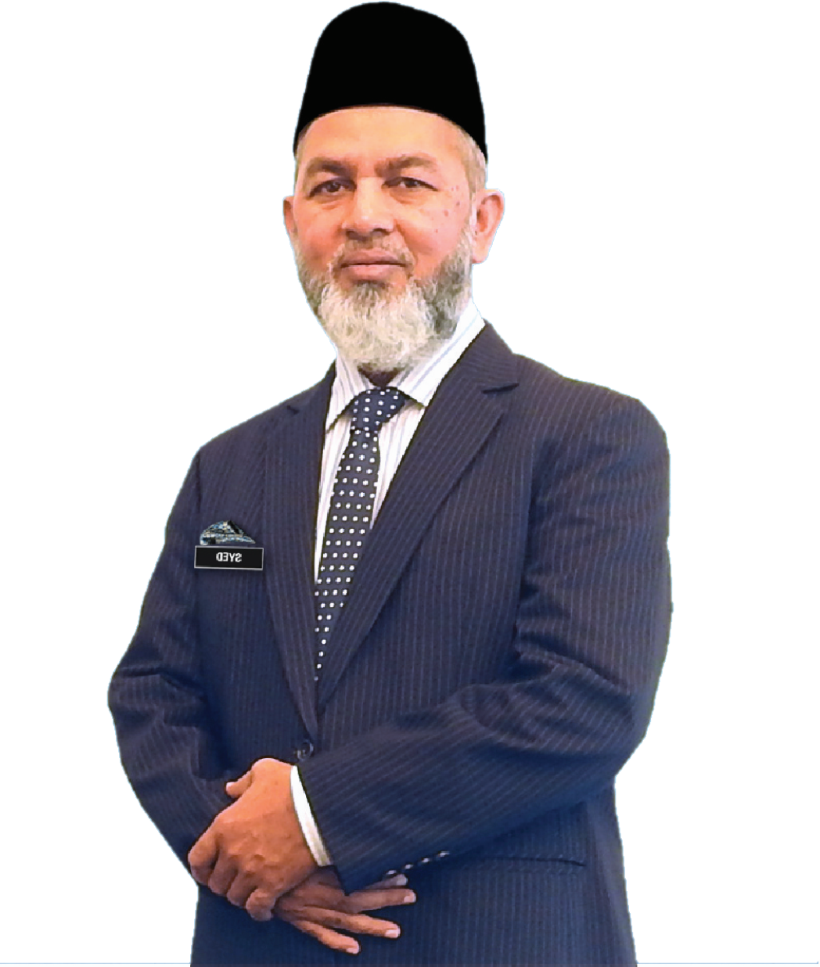

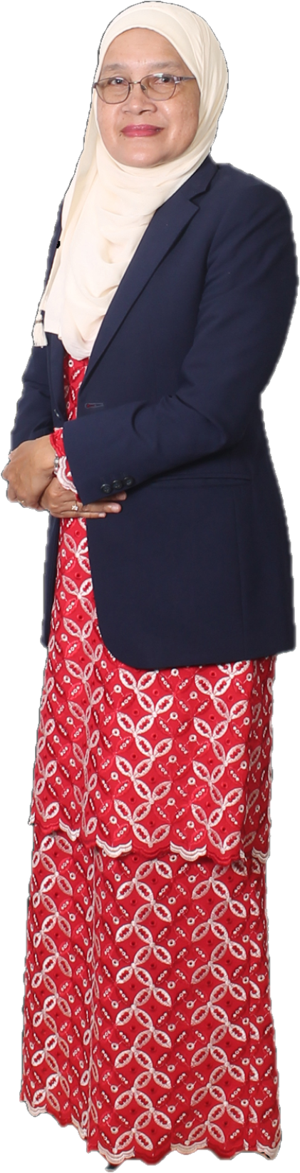
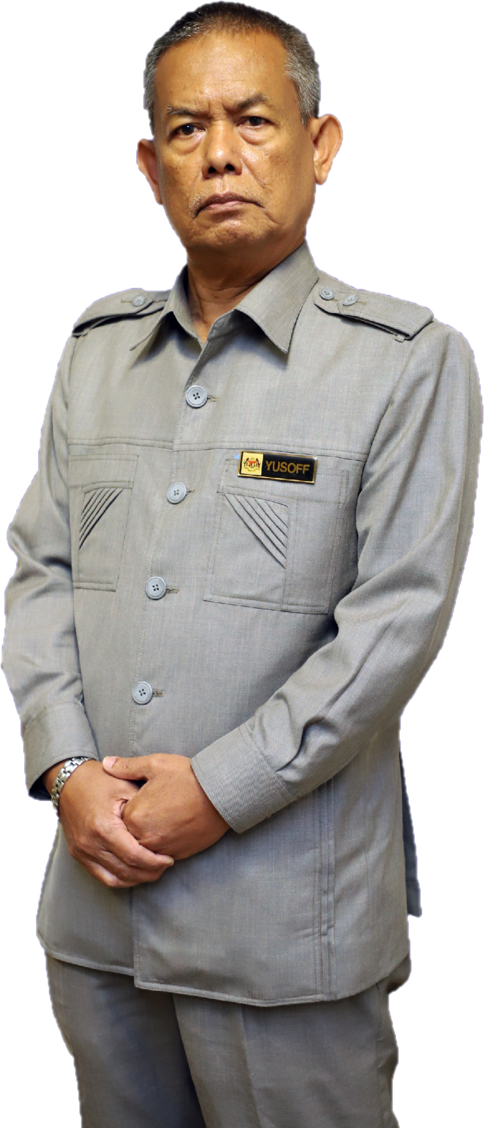
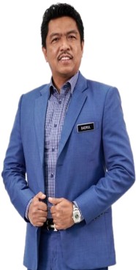
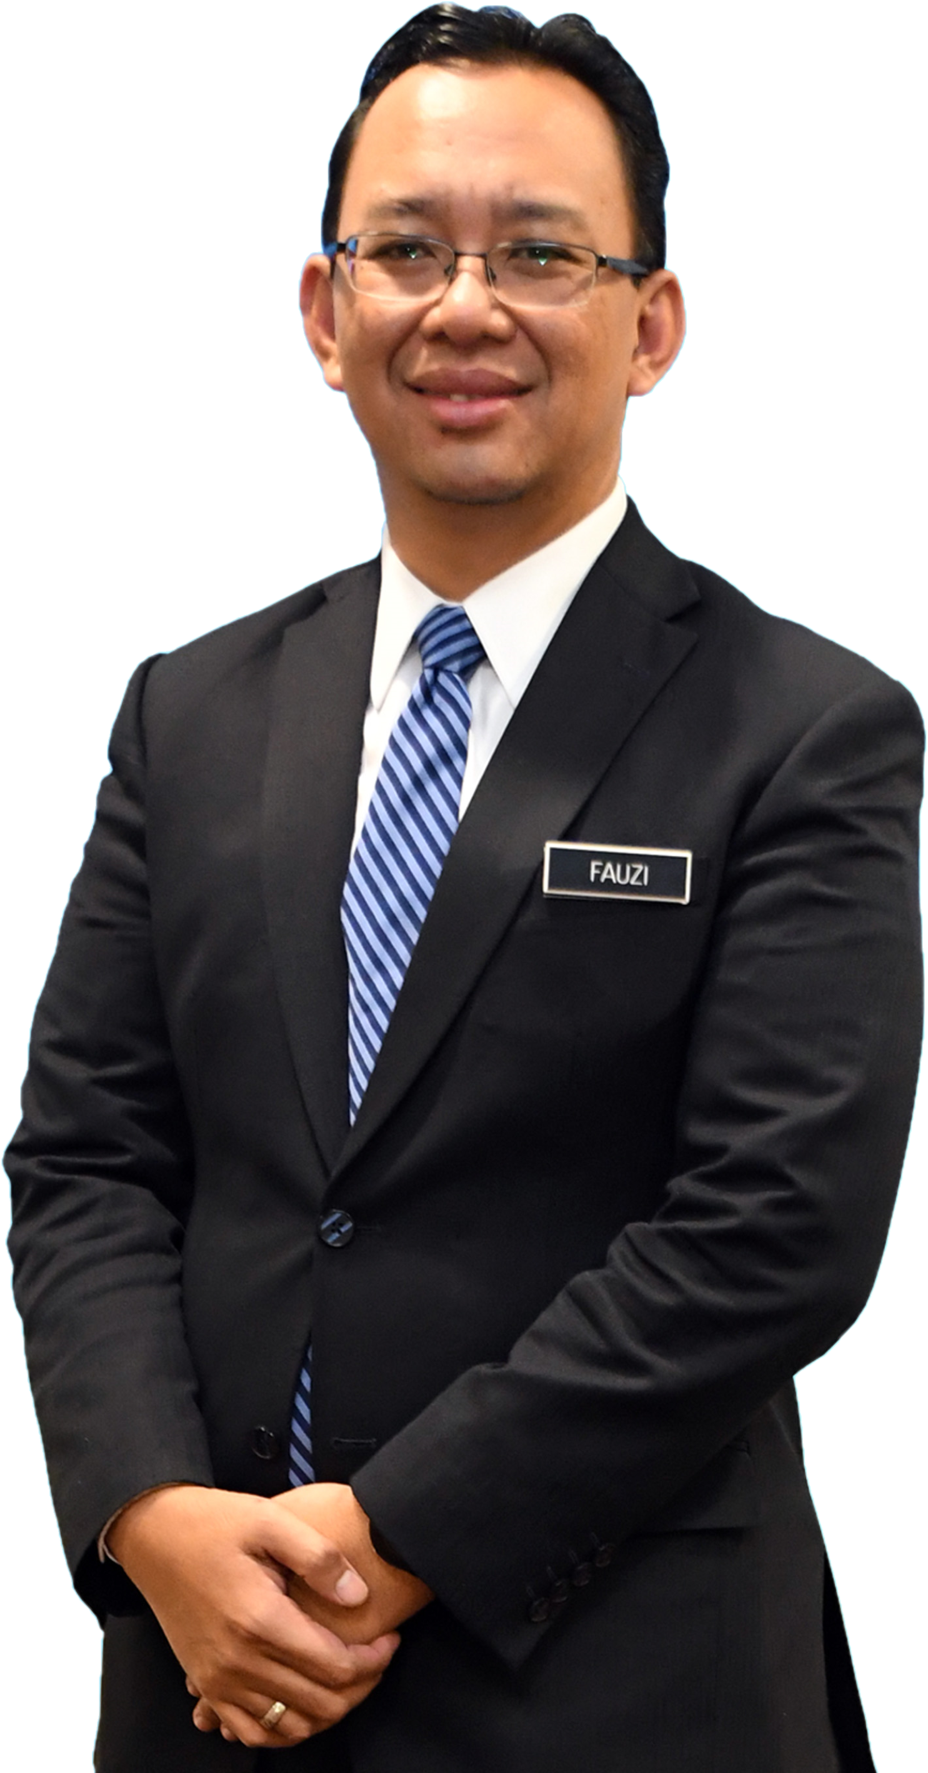

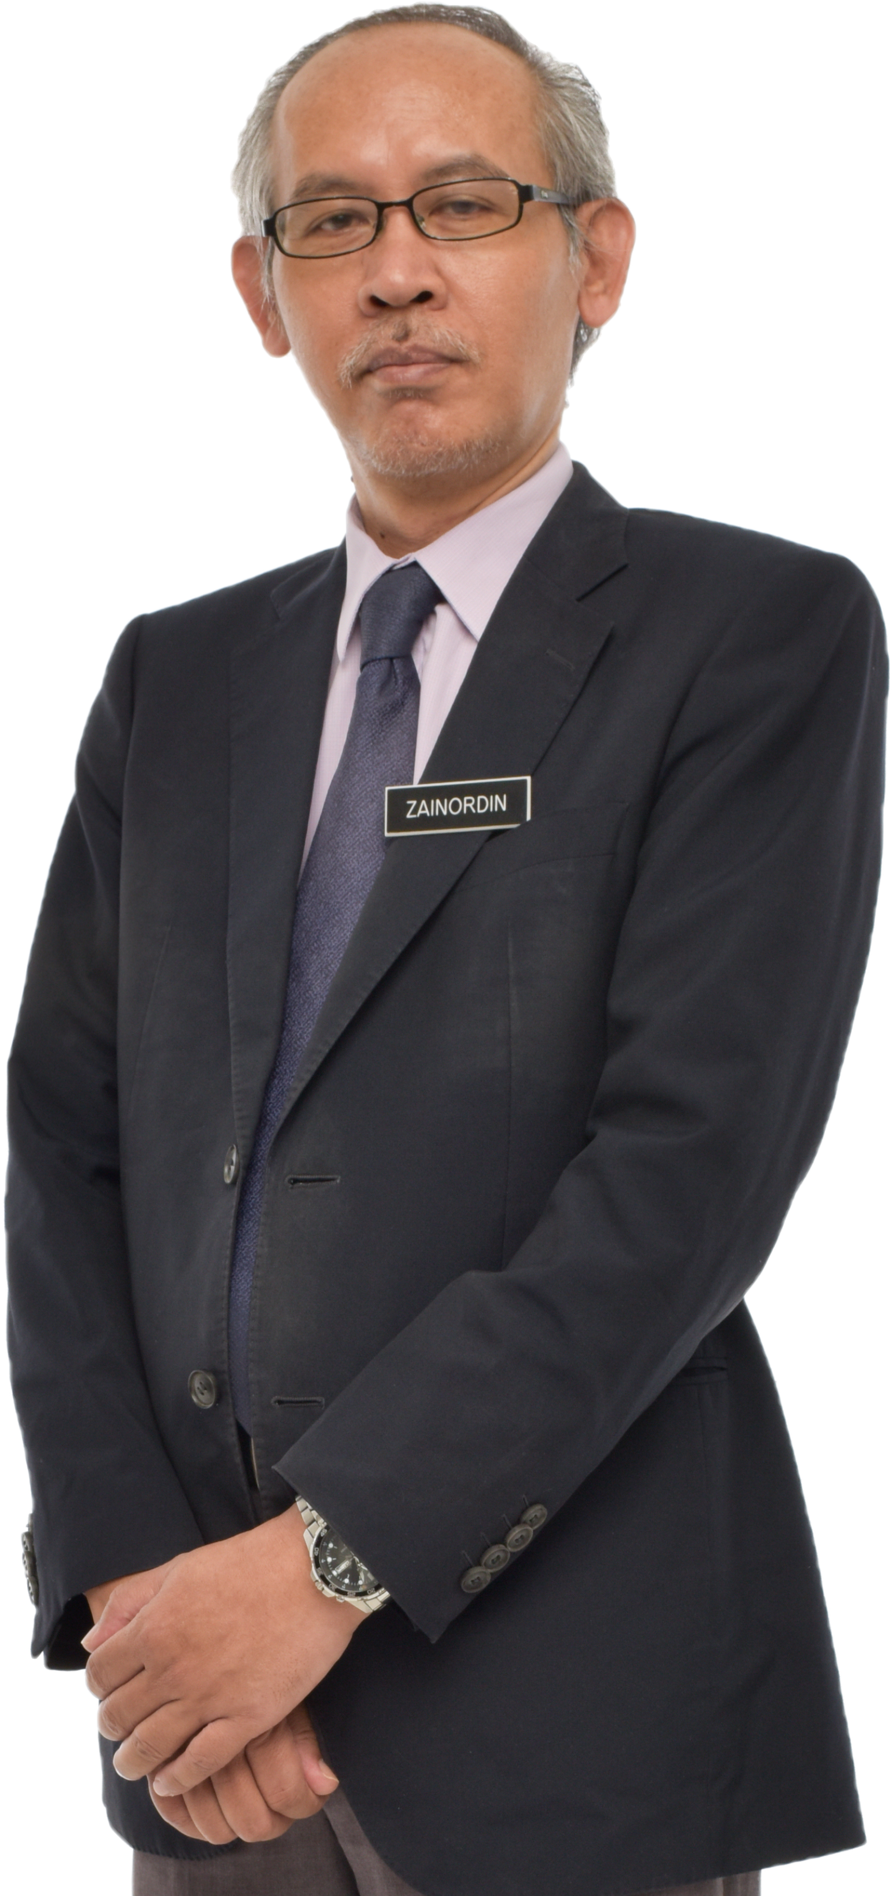
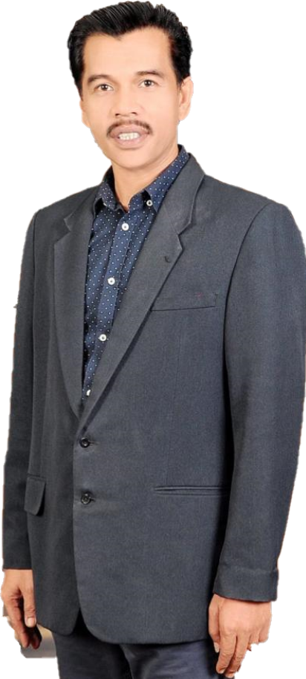
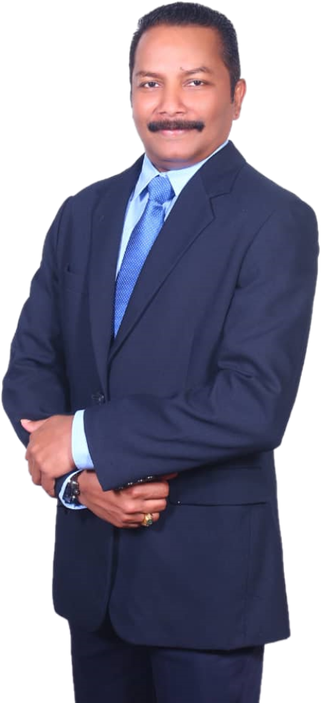
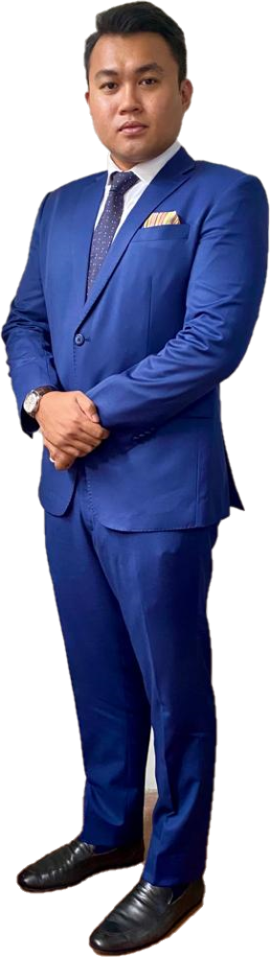
AHLI JEMAAH LEMBAGA LKIM
YB DATO’ SYED ABU HUSSIN BIN HAFIZ SYED ABDUL FASAL
PENGERUSI
01/05/2022 – 30/4/2024
LKIM
ENCIK YUSOFF BIN OTHMAN
YBHG. DATUK BADRUL HISHAM BIN MOHD
ENCIK AHMAD FAUZI
BIN SUNGIP
YBRS. TUAN HAJI MOHD SUFIAN BIN SULAIMAN
ENCIK ZAINORDIN BIN SHAHLAL
YBHG. DATO’ HAJI MUSTAHAPA BIN AWANG
YB PUAN HAJAH ALWIYAH BINTI TALIB
YBHG. DATO’ NORIZAN BIN ALI
YBHG. DATUK AWANG KADIN TANG
ENCIK K.RAMALINGAM A/L KRISHNAMOORTHY
ENCIK MUHAMMAD AFIQ ASYRAF BIN DATUK HAJI MOHD NARDIN
KETUA PENGARAH
LEMBAGA KEMAJUAN IKAN MALAYSIA
20/04/2021– 13/04/2023
WAKIL
KEMENTERIAN PERTANIAN DAN INDUSTRI MAKANAN
16/09/2021 – 5/09/2023
WAKIL
KEMENTERIAN KEWANGAN MALAYSIA
16/10/2020 – 15/10/2022
WAKIL
JABATAN PERIKANAN MALAYSIA
16/02/2022–15/02/2024
WAKIL
UNIT PERANCANG EKONOMI, JABATAN PERDANA MENTERI
16/08/2021–15/08/2023
WAKIL
LEMBAGA PEMASARAN PERTANIAN PERSEKUTUAN (FAMA)
18/04/2022-17/04/2024
AHLI JEMAAH LEMBAGA
18/05/2022–17/05/2024
AHLI JEMAAH LEMBAGA
18/05/2022–17/05/2024
AHLI JEMAAH LEMBAGA
18/05/2022– 17/05/2024
AHLI JEMAAH LEMBAGA
18/05/2022 –17/05/2024
AHLI JEMAAH LEMBAGA
18/05/2022-17/05/2024

